Slide 2
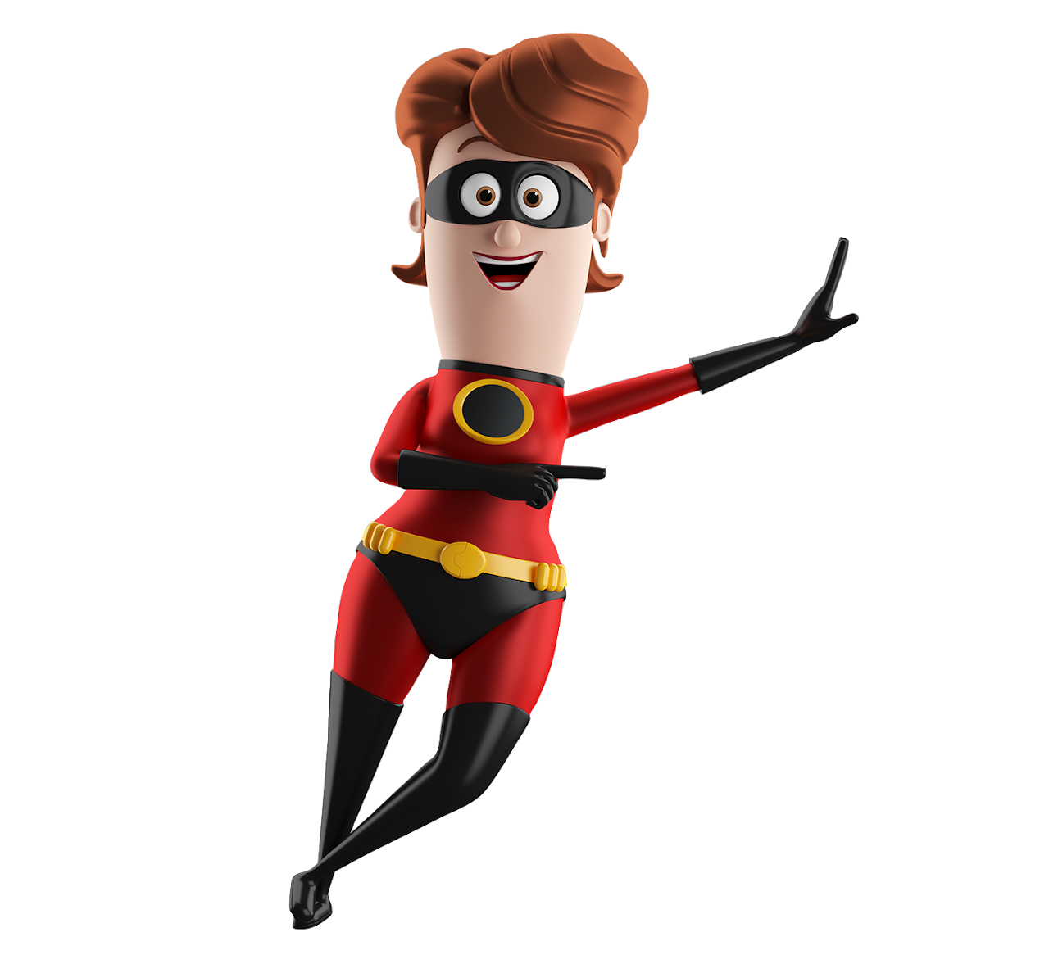
Een vriend plaatst een oncharmante foto van je op Instagram en je wordt automatisch getagd.
Wat vind jij?
Handig!
Privacyschending
Liever niet, zo’n systeem

Slide 3
Een dronken groep relschoppers wordt vastgelegd op camera, waarna automatisch een signaal naar de politie gaat.
Wat vind jij?
Handig!
Privacyschending
Liever niet, zo’n systeem

Slide 4
Een systeem dat wordt ingezet voor een eerlijke en veilig samenleving waarbij je bonuspunten kunt verdienen door bijvoorbeeld iemand te helpen oversteken en strafpunten kunt krijgen als je bijvoorbeeld door rood licht fietst.
Wat vind jij?
Handig!
Privacyschending
Liever niet, zo’n systeem

Slide 5
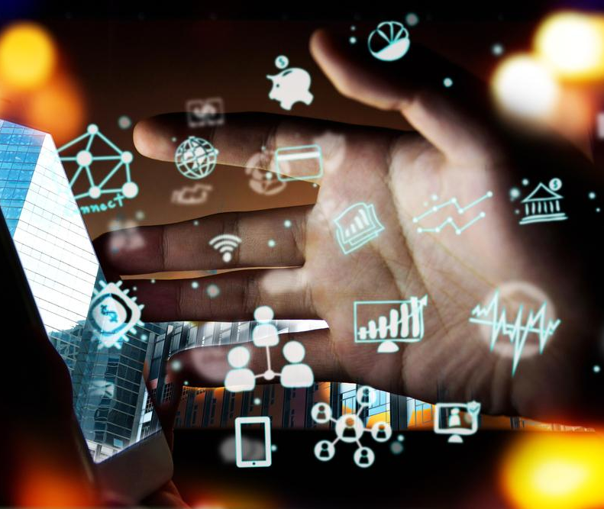
Klinkt dit geloofwaardig?

Slide 6
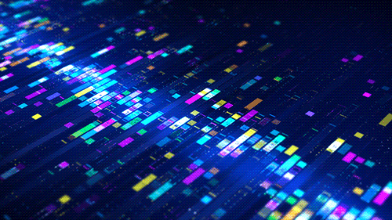
Wat is data?

Slide 7
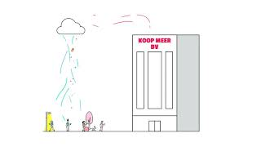

Slide 8
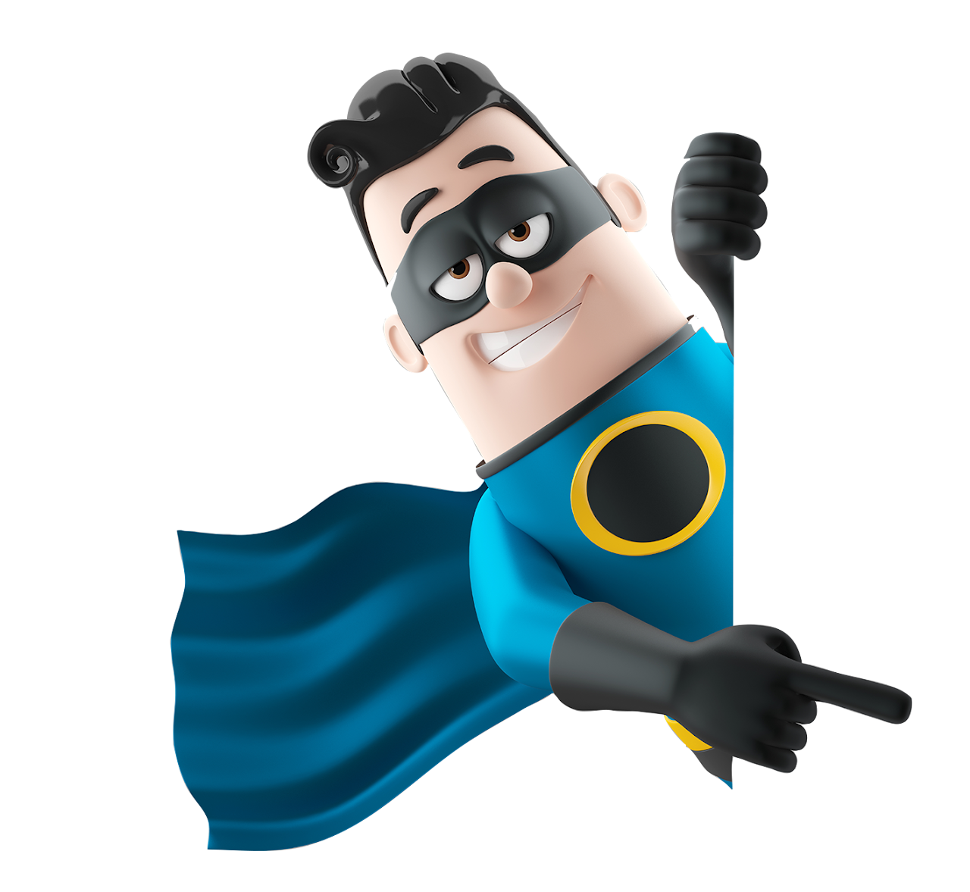
“Mijn data zijn en blijven altijd van mij, wat er ook gebeurt.”
Waar b. Niet waar

Slide 9
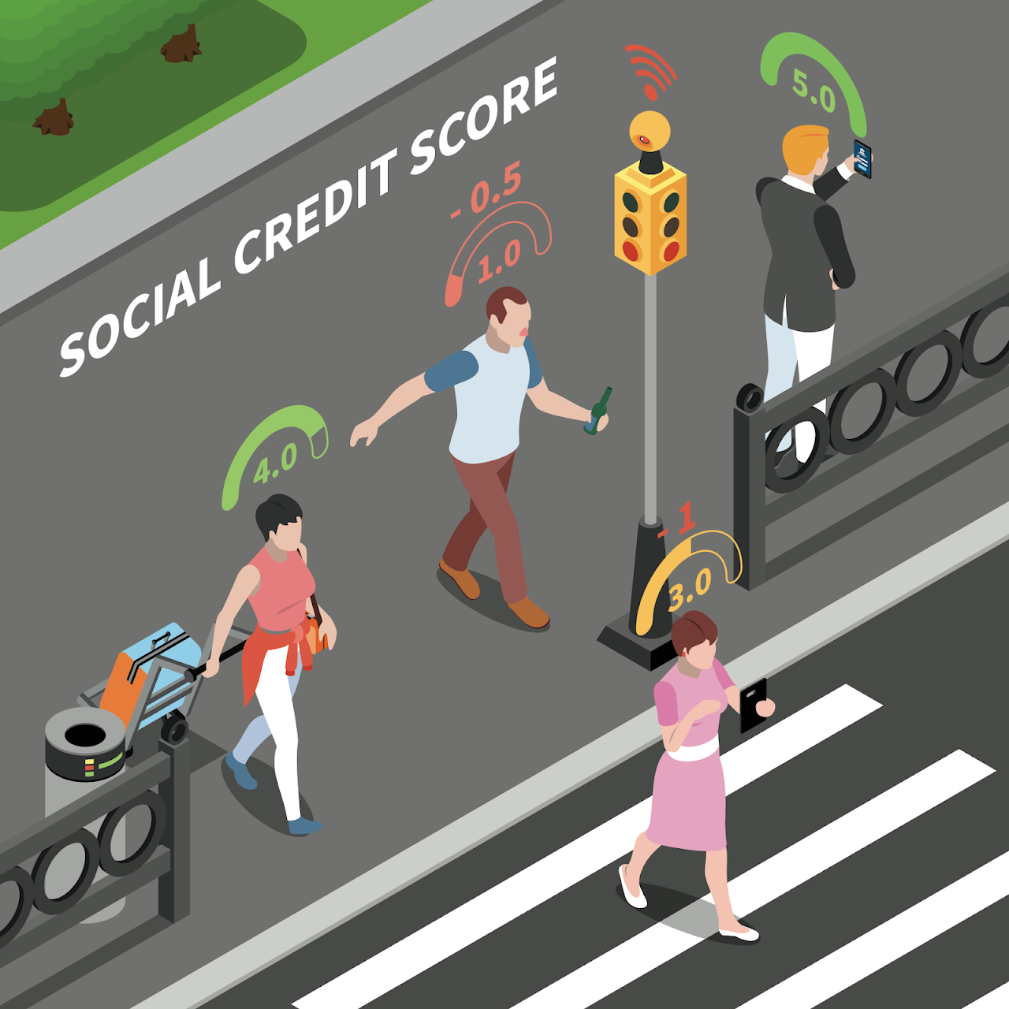
Puntensysteem

Slide 10
Hoe denk jij dan over het beschikbaar stellen van jouw data?
Ik doe niets fout, dus mijn data mogen ze hebben.
Mijn data mogen ze hebben, zo lang ik maar weet waarvoor het wordt gebruikt.
Mijn privacy is te belangrijk. Ik wil niet dat ze al die data van mij hebben.

Slide 11
Data en overheid

Slide 12
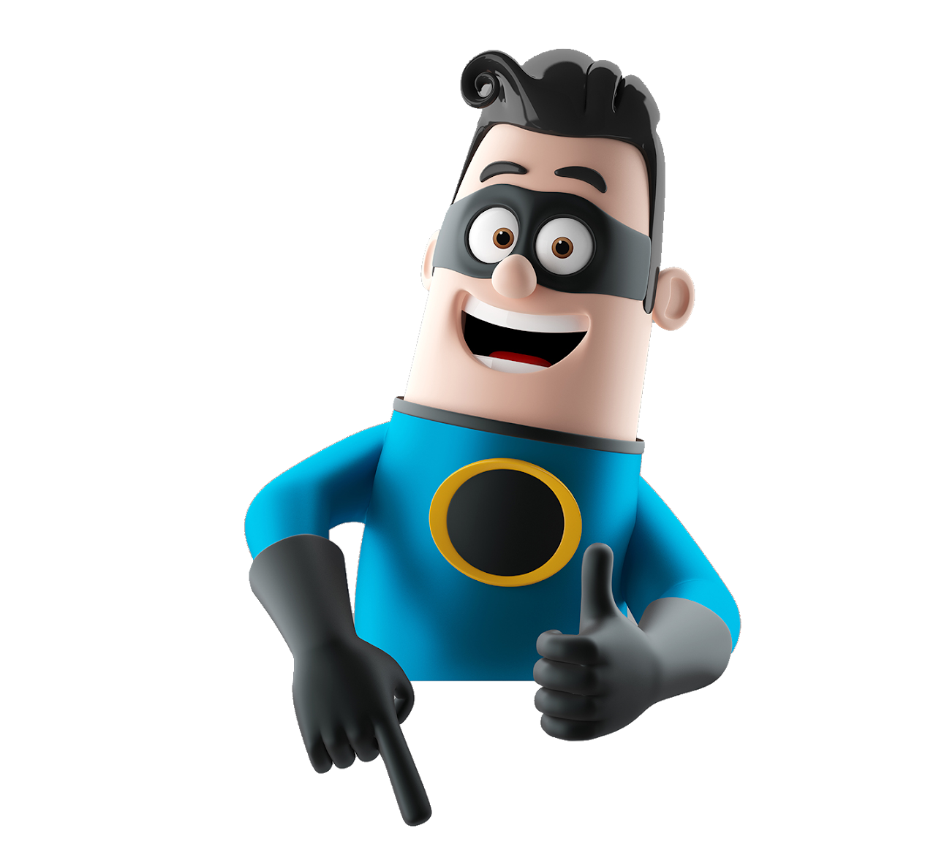
Als je te hard rijdt, krijg je een boete.
Terecht
Onterecht

Slide 13
Als je buiten op straat je hond niet aan de lijn houdt, krijg je een boete.
Terecht
Onterecht

Slide 14
Als je je negatief uitlaat over de regering,
krijg je een boete.
Terecht
Onterecht

Slide 15
Als jouw vrienden zich negatief uiten over de regering, krijgen zij én jij een boete.
Terecht
Onterecht

Slide 16
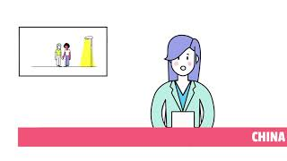

Slide 17
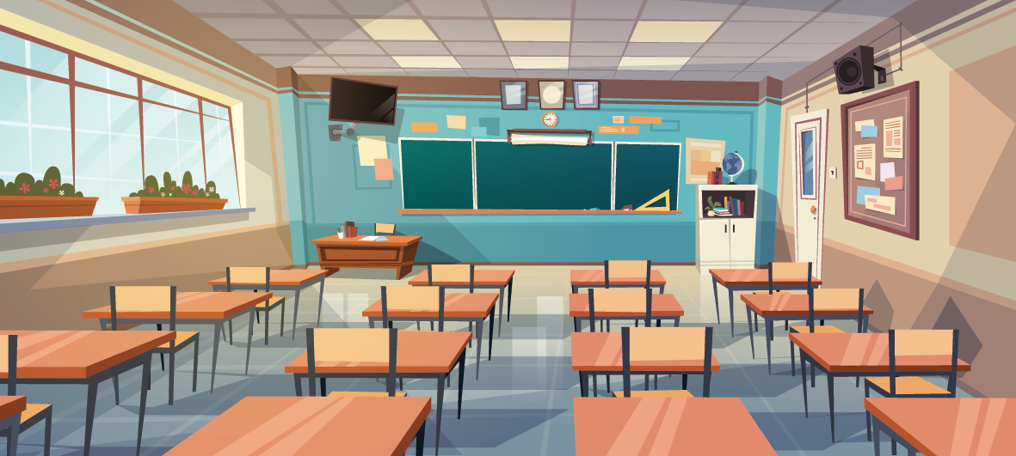
Wat vind jij belangrijk?

Slide 18
Dit vinden wij belangrijk!

Slide 19
Zou je graag zo’n systeem in Nederland willen hebben?
Absoluut.
Ik ben nog niet overtuigd.
Nee, zeker niet.

Slide 20
Wat hebben we geleerd?
Je kunt benoemen wat de invloed is van AI op jouw dagelijkse leven.
Je bent je bewust van het verschil tussen het menselijke aspect (met gevoel) en het technologische aspect (zonder gevoel).
Je vormt een eigen mening over de inzet van AI, nu en in de toekomst.

Slide 21
Volgende lessen
Kunstmatige intelligentie
Hoe slim zijn machines nou echt?
Machine en deep learning
Wij zijn data!
Later als ik groot ben

